Slide 1
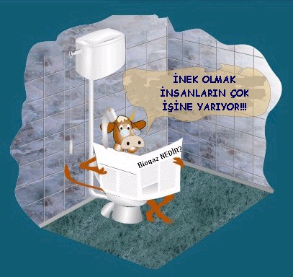
Yenilenebilir Enerji Kaynaklarından Biyogaz Enerjisi
Hazırlayan : Yrd. Doç.Dr. Cuma ÇETİNER

Slide 2
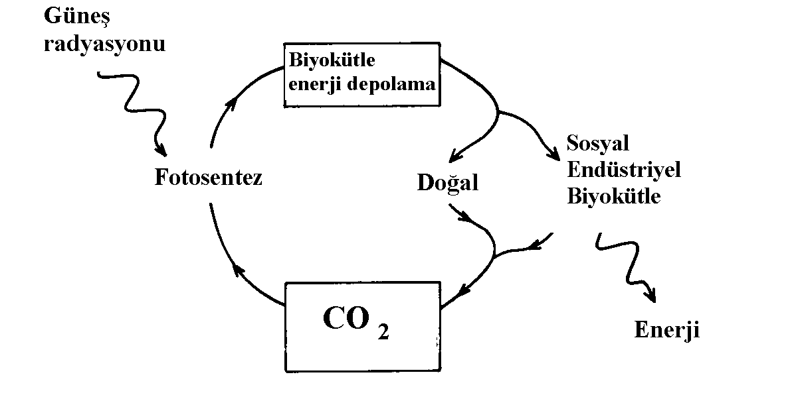
Biyokütle Enerjisi
Biyokütle,yeşil bitkilerin güneş enerjisini fotosentez yolu ile kimyasal enerjiye dönüştürerek depolaması sonucu meydana gelen biyolojik kütle ve buna bağlı organik madde kaynakları olarak tanımlanmaktadır. Karbon içeren organik maddeler oksijenle reaksiyona girdiklerinde ısı açığa çıkartırlar.

Slide 3
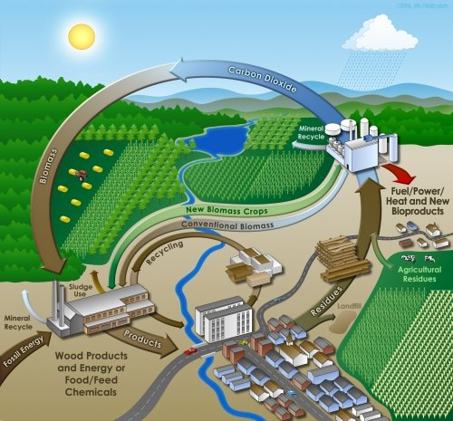
Biyokütle –Biyogaz Çevrimleri

Slide 4
Biyokütle Kaynakları
Bitkisel kaynaklar : Bitkisel kaynaklar olarak; orman ürünlerini, 5-10 yıl arasında büyüyen ağaç türlerini içeren enerji ormanlarını, bazı su otlarını, algleri ve enerji (C4) bitkilerini sayabiliriz.
Enerji bitkileri olan tatlı sorghum, şeker kamışı, mısır gibi bitkiler;
Bitkisel kaynaklı biyokütleden elde edilen etil alkol ve metil alkol, alternatif yakıt çeşitleri olarak özellikle gelişmekte olan ülkelerde, petrol ürünleri yerine kullanılmaya başlamıştır. Etonal üç farklı biyokütleden üretilmektedir.
- Şekerli karbonatlardan (şeker kamışı, melas, sorgum )
- Nişastalar (mısır,patates.)
Selülozlu bitkiler(odun,zirai artıklar)
Biyokütle kökenli sentetik akaryakıt kapsamında yer alan alkol karışımlı benzin ve bitkisel yağ karışımlı motorin dışında, bazı enerji bitkilerinden elde edilen yağlar dizel yakıtı yerine kullanılabilmektedir.

Slide 5
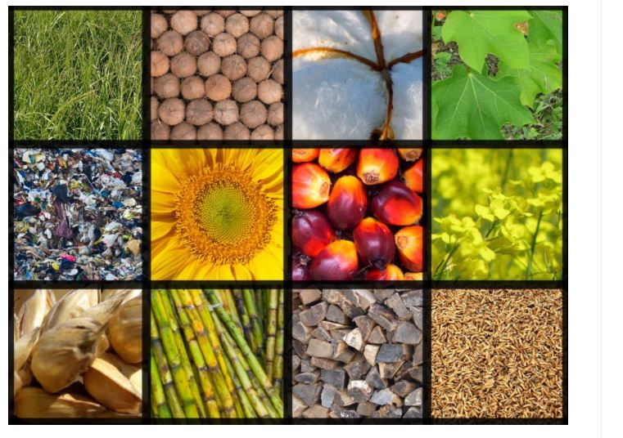
Bitkisel Kaynaklı Biyokütle
.Biyokütle kaynakları (https://www.enerjiportali.com/biyokutle-enerjisi-nedir/

Slide 6
Hayvansal Atıklar
Hayvansal gübrenin oksijensiz ortamda fermantasyonu ile üretilen biogazın dünyada kullanımı da oldukça yaygındır.
Önce kompleks organikler, asit bakterileri tarafından uçucu yağlı asitlere dönüştürülür.
Sonra üreyen asitler metan bakterileri tarafından metan haline getirilir. Elde edilen gaz % 55-70 metan, %30-45 karbondioksit, az miktarda hidrojen sülfür ve su bileşimine sahiptir. Biyogazın ısıl değeri, karışımdaki metan yüzdesine bağlı olarak 1900 ile 27500 kJ/m3 arasında değişmektedir.
Biyogaz üretiminde genel olarak kesikli besleme metodunda, fermantasyon tankına taze çiftlik gübresi verilir. Ve tank hava almayacak şekilde kapatılır. Gübrenin havasız ortamda fermantasyonu sonunda meydana gelen biyogaz, bir boru ile gazometre denilen ikinci bir kapta toplanır.
Kesikli besleme yönteminde, tanka ilk gübre beslemenin yapılmasından yaklaşık 15 gün sonra biyogaz üretimi başlamakta ve gazın sürekliliği 60 gün sürmekte, bu sürenin sonunda gaz verimi düşmektedir.

Slide 7
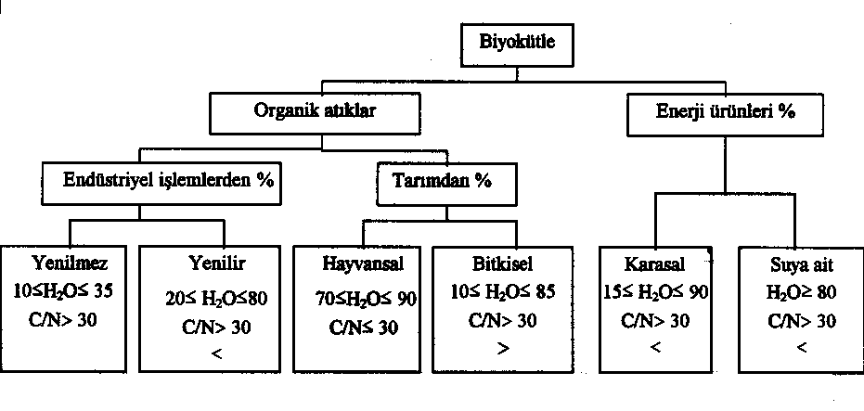

Slide 8
Şehir ve endüstri Atıkları:
Çöp depolanan yerlerinde ve evsel atık su arıtma tesislerinde oluşan arıtma çamurları eğer önceden stabilize edilmemiş ve biyokimyasal aktivitileri durdurulmamışsa aerobik organizmalar tarafından ayrıştırılarak metan gazına dönüştürülecektir.
Toplanan çöpün bileşimine bağlı olarak oluşan gaz içindeki bileşenler; metan %
35- 60, karbondioksit % 35-55, nitrojen % 0-20 arasında değişmektedir. Depolama alanından oluşan 1 metreküp gazın ısıl değeri ise yine çöpün bileşenlerine bağlı olarak 18- 27 MJ/Nm3 arasında değişmektedir.
Türkiye’nin ilk çöp gaz santralı AKSA jeneratör tarafında Bursa Demirtaş’ta kurulmuştur. 1.4 MW gücünde ve 2 milyon dolara mal olan santralden yılda 10 milyon kW/h elektrik üretimi planlanmaktadır

Slide 9
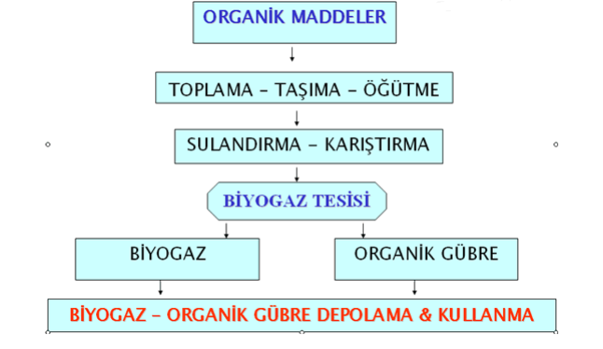


Slide 10
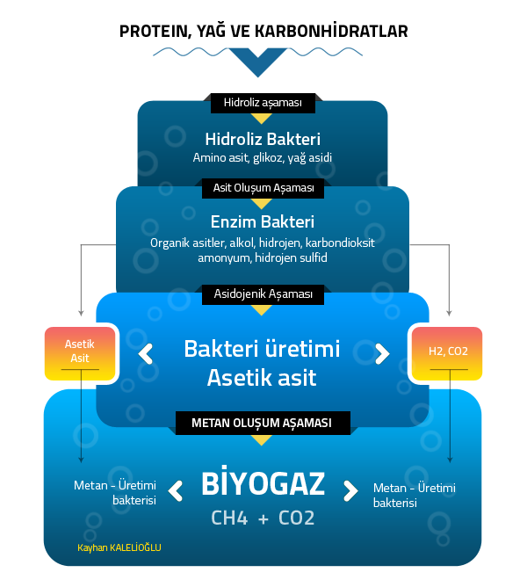
Biyogaz elde ediliş safhaları

Slide 11
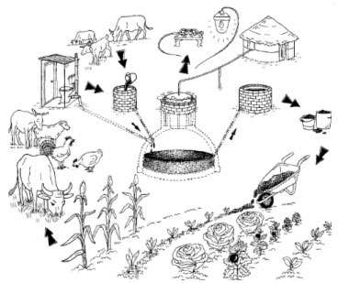
Biyokütle –Biyogaz Çevrimleri

Slide 12
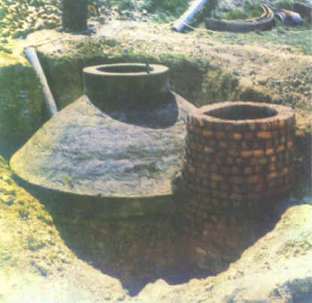
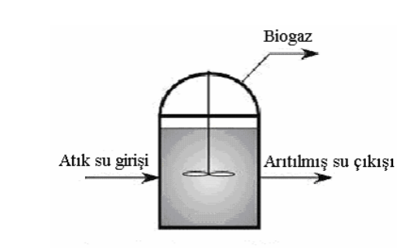

Slide 13
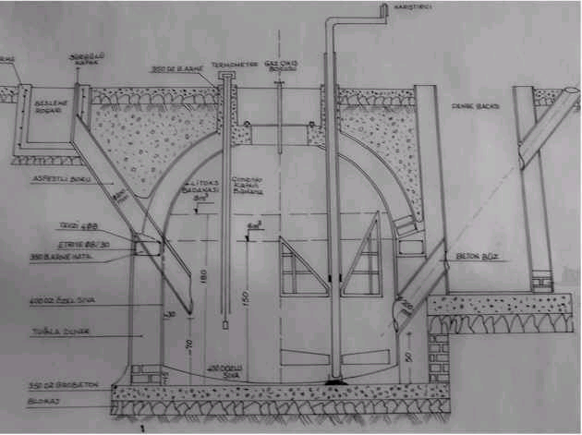
Klasik biyokütle çalışması

Slide 14
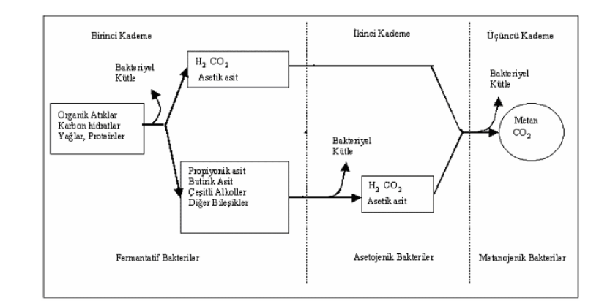
Aneorabik İşlemde Bakteriler

Slide 15
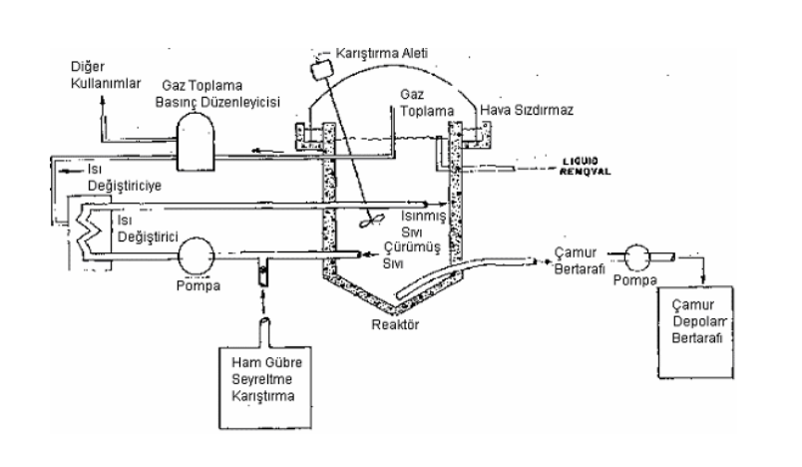
Biyogaz elde ediliş safhaları

Slide 16
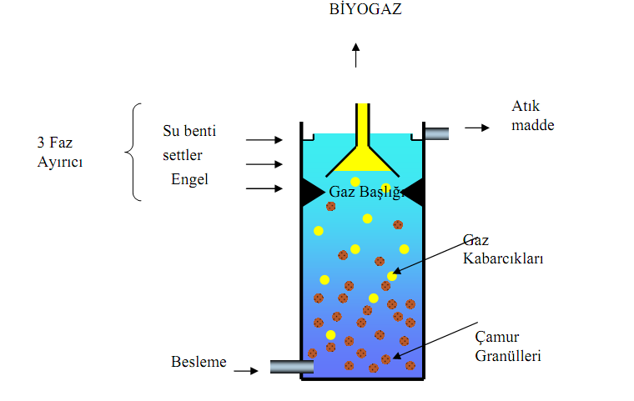

Slide 17
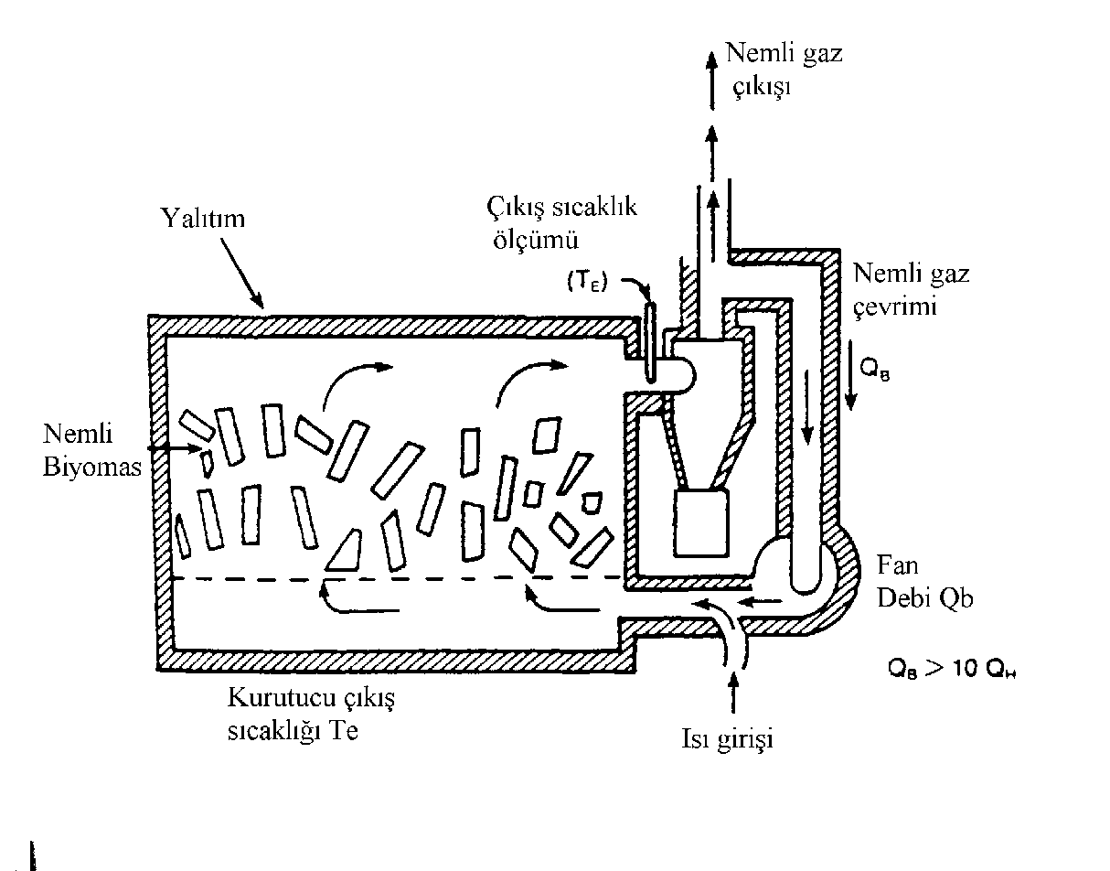
Katı atıktan gaz üretimi

Slide 18
Biyokütleden biyogaz verim ve metan elde edilme oranları
Kaynak | Biyogaz Verimi (litre/kg) | Metan Oranı (hac. %’si)
Sığır Gübresi | 90-310 | 65
Kanatlı Gübresi | 310-620 | 60
Domuz Gübresi | 340-550 | 65-70
Buğday Samanı | 200-300 | 50-60
Çavdar Samanı | 200-300 | 59
Arpa Samanı | 290-310 | 59
Mısır Sapları ve Artıkları | 380-460 | 59
Keten & Kenevir | 360 | 59
Çimen | 280-550 | 70
Sebze Artıkları | 330-360 | Değişken
Ziraat Atıkları | 310-430 | 60-70
Yerfıstığı Kabuğu | 365 | -
Dökülmüş ağaç Yaprakları | 210-290 | 58
Algler | 420-500 | 63
Atık Su Çamuru | 310-800 | 65-80

Slide 19
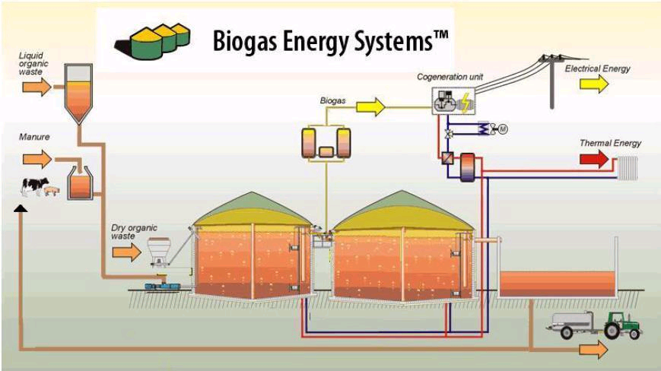
Biyogaz elde ediliş safhaları

Slide 20
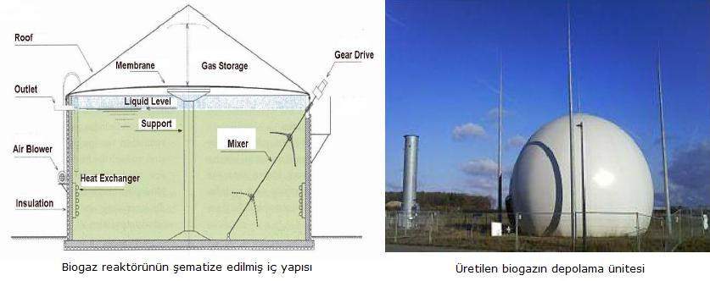
Biyogaz elde ediliş ve depolama

Slide 21
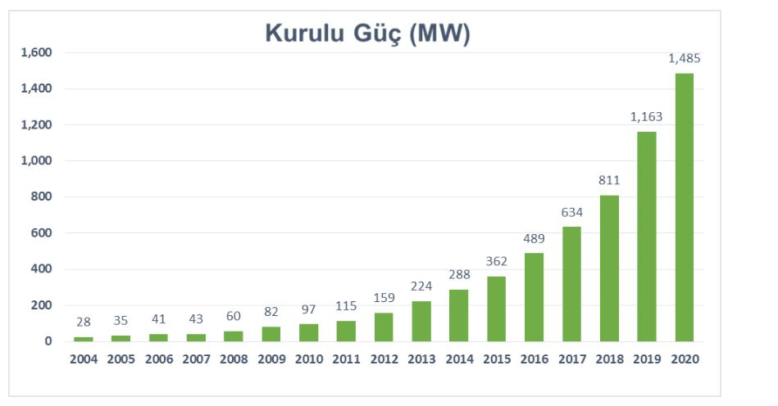
Türkiyede Biyokütle Kurulu Güç
Biyokütle enerjisi ülkemizde kurulu gücü ve elektrik üretimi içerisindeki payı her geçen yıl artmaktadır.
Biyokütle enerjisinin ülkemizdeki kurulu gücünün gösterimi (Enerji ve Tabii Kaynaklar Bakanlığı, 2020)

Slide 22
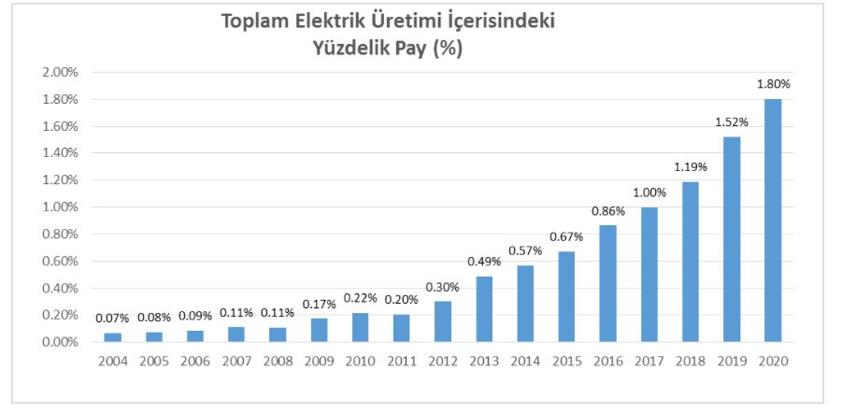
Türkiyede Biyokütle Kurulu Güç
Biyokütle enerjisinin kurulu gücün elektrik üretimindeki katkısı.
Biyokütle enerjisinin elektrik üretimine katkısı (Enerji ve Tabii Kaynaklar Bakanlığı, 2020)

Slide 23
